Slide 1









Slide 2
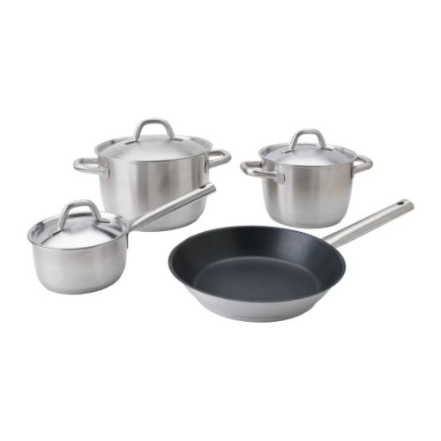
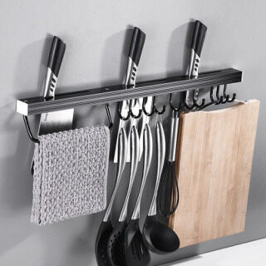
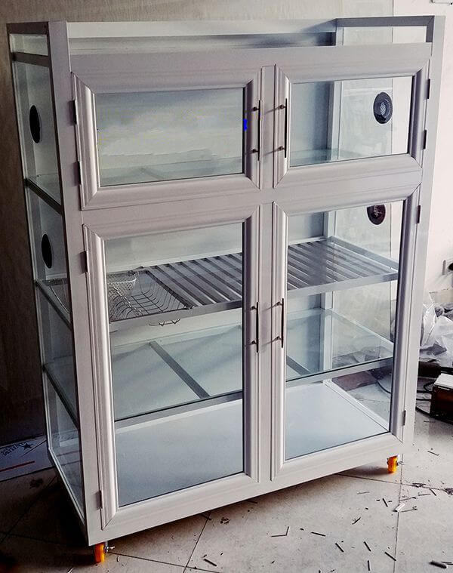
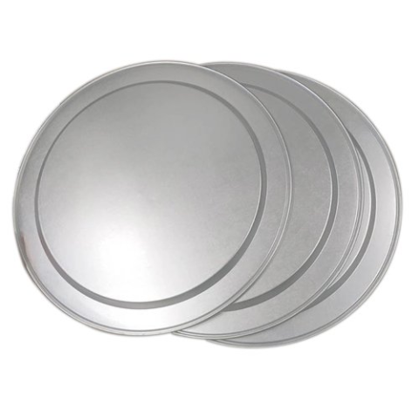
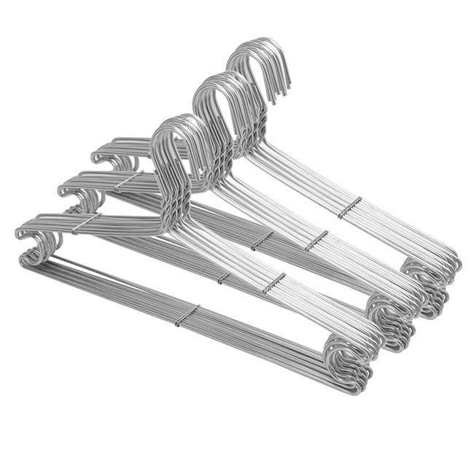
Dụng cụ nhà bếp và sinh hoạt

Slide 3
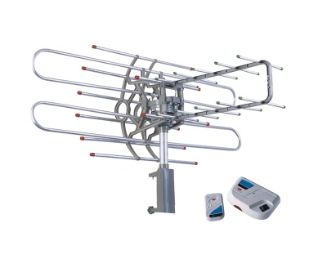

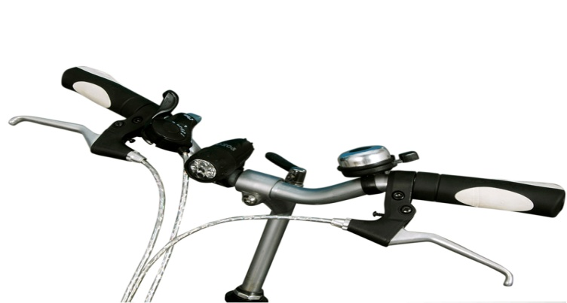

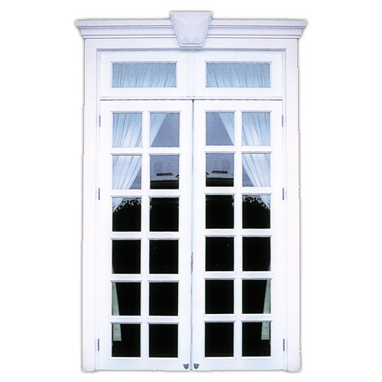
Làm cần ăng ten và một số dụng cụ máy móc.
Làm tay lái xe đạp, thang nhôm và cửa sổ.

Slide 4
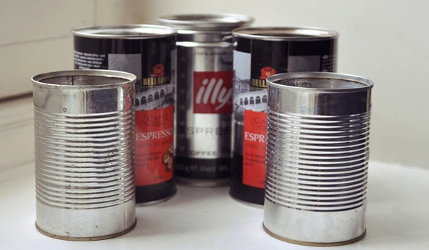
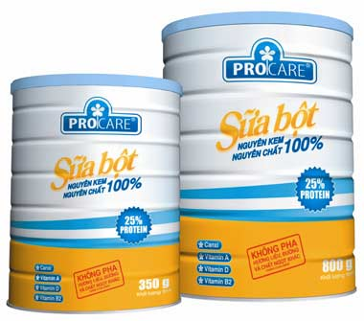
Làm vỏ của nhiều loại đồ hộp

Slide 5



Một số bộ phận của các phương tiện giao thông: tàu hoả, ô tô, máy bay, tàu thuỷ,…

Slide 6
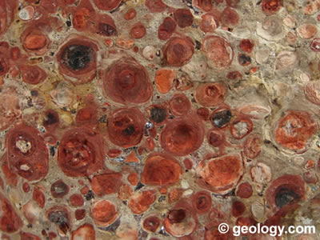
2020
Nhôm đ­­­­­ược làm từ đâu?
Quặng nhôm

Slide 7
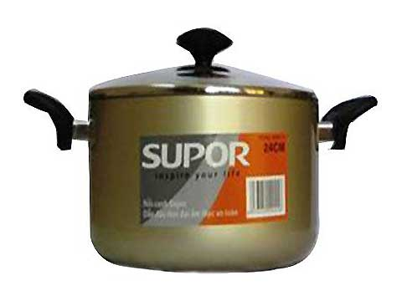

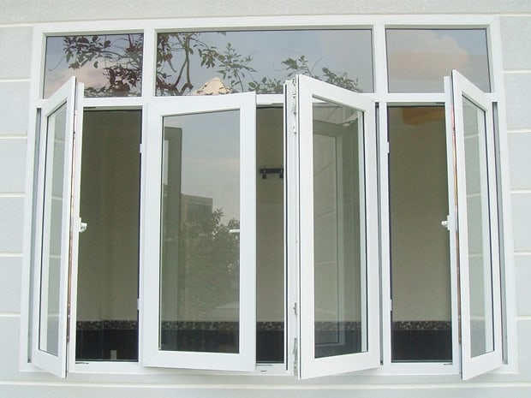
* Sản phẩm bằng hợp kim của nhôm.

Slide 8
VẬN DỤNG
TRẢI NGHIỆM

Slide 9


Slide 10



Slide 11



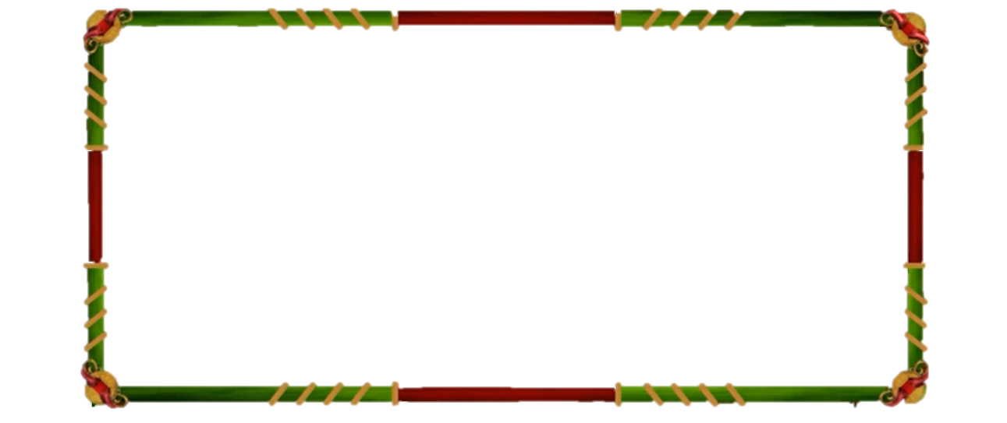

Câu hỏi 1
Nhôm là kim loại:
B. Nhẹ hơn đồng, có thể kéo sợi
A. Màu trắng, ánh kim
C. Không gỉ, dẫn điện, nhiệt tốt
D. Cả 3 ý trên

Slide 12
Câu hỏi 2
Nhôm và hợp kim của nhôm thường được sử dụng để làm gì?
A. Dụng cụ nhà bếp, vỏ đồ hộp
B. Khung cửa
C. Các bộ phận phương tiện giao thông
D. Cả 3 ý trên

Slide 13
Câu hỏi 3
Nhôm được sản xuất từ đâu?
B. Quặng nhôm
A. Sắt
C. Đồng
D. Thép

Slide 14
Câu hỏi 4
Nhôm có thể pha trộn với những kim loại nào để tạo ra hợp kim của nhôm?
A. Đồng, sắt
C. Sắt, đồng
B. Đồng, kẽm
D. Sắt, thép

Slide 15
Câu hỏi 5
Cách bảo quản đồ dùng bằng nhôm hoặc hợp kim của nhôm.
A. Tránh đựng các đồ chua
B. Sử dụng nhẹ nhàng
C. Rửa sạch, để khô ráo
D. Cả 3 ý trên

